Slide 1
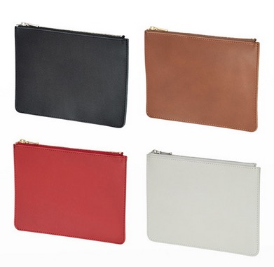
【提案書】
本革ファスナーポーチ
特徴
フラットタイプのすっきりとしたデザインと、上質な本革素材が高級感を与えるポーチです。カラーバリエーションは黒、ブラウン、グレージュ、赤の4色。オリジナル名入れも可能です。
納期
納期スペース
仕様
素 材：本革 他
サイズ：W180×H130×D7mm
包 装：クリアケース入り
生産国：日本製
注意事項
受注生産品となりますので 発送までにお時間をいただいております。納期についてはお問い合わせください。
備 考：黒・ブラウン・グレージュ・赤
お見積
お見積りスペース

